Slide 1
设计模式 主讲人-侯伟
什么是面向对象？什么是设计？

Slide 2
设计原则
单一职责原则
开放封闭原则
依赖倒转原则
里氏替换原则

Slide 3
一、单一职责原则SRP
核心思想：一个类应该有且只有一个变化的原因
单一职责原则将不同的职责分离到单独的类，每一个职责都是一个变化的中心
难点：单一职责最难划分的是职责
例如登录验证功能和用户信息修改功能是两种职责。
用户信息修改中又可以将基本信息修改和密码修改分为两个职责。

Slide 4
二、开放封闭原则OCP（终极目标）
面向扩展开放，面向修改封闭
扩展：“对扩展开放”的关键是”抽象”，而对象的多态则保证了这种扩展的开放性
修改：1、对抽象定义的修改
2、对具体实现的修改

Slide 5
三、依赖倒转原则DIP（实现OCP的保障）
抽象不应该依赖于细节，细节应该依赖于抽象（针对接口编程，不要对实现编程）
高层模块不应该依赖于低层模块，两者都应该依赖于抽象。

Slide 6
四、里氏替换原则LSP（实现DIP的基础）
原则：子类可以扩展父类的功能，但不能改变父类原有的功能。 父类能出现的地方都可以用子类来代替，但反过来则不成立。总之，就是抽象。 1. 子类必须完全实现父类的抽象方法，但不能覆盖父类的非抽象方法； 2. 子类中可以增加自己特有的方法； 3. 当子类的方法重载父类的方法时，方法的前置条件(即方法的形参)要比父类方法的输入参数要更宽松；（为什么？） 4.当子类的方法实现父类的抽象方法时，方法的后置条件(即方法的返回值)要比父类更严格。（为什么？）

Slide 7
里氏替换原则
优点： 1. 提高代码的重用性，子类拥有父类的方法和属性； 2. 提高代码的可扩展性，子类可形似于父类，但异于父类，保留自我的特性； 缺点： 1. 继承是侵入性的，只要继承就必须拥有父类的所有方法和属性，在一定程度上约束了子类，降低了代码的灵活性； 2. 增加了耦合，当父类的常量、变量或者方法被修改了，需要考虑子类的修改，所以一旦父类有了变动，很可能会造成 非常糟糕的结果，要重构大量的代码。

Slide 8
五、接口隔离原则ISP（实现OCP的保障）
使用多个专门的接口，而不是用单一的总接口，即客户端不应该依赖那些它不需要的接口。
小而美，非大而全

Slide 9
示例代码重构后
1、接口职责更单一，调用目标更清晰，每个接口专做一件事，符合SRP
2. 在操作数据库的时候不会在IDatabase接口中调到其它的第三方API调用和第三方登录认证相关的方法，每一个几口更专注了。符合ISP。
3.添加新的第三方登录的时候不需要在修改原来的实现类，核心业务逻辑只需要加一个扩展接口和接口的实现类就可以了。符合OCP。
4. 提升了代码的稳定性，可维护性和可扩展性。
反面极端：例如修改用户信息，将每一个用户属性的修改都分割为一个接口

Slide 10
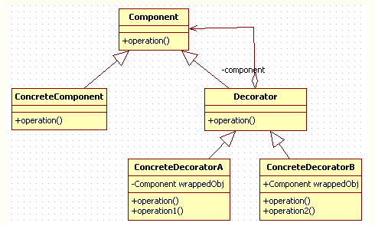
装饰模式Decorator
Component统一接口
ConcreteComponent被装饰类
Decorator装饰类
ConcreteDecorator具体装饰产品类
OutputStream out = new DataOutputStream（ new FileOutputStream（ "test.txt"） ）

Slide 11
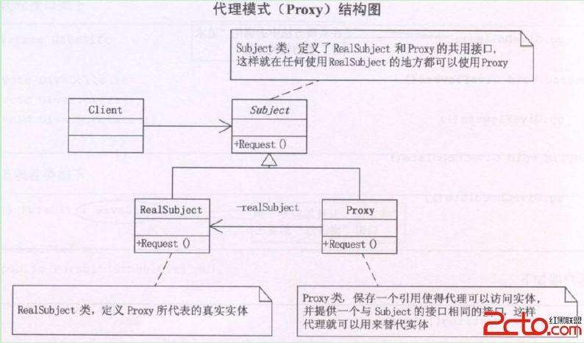
代理模式Proxy

Slide 12
讲解参考网址
里氏替换原则https://www.cnblogs.com/chenxkang/p/6657384.html

